Slide 1
7 июня 2023 года
Круглый стол «Правовые аспекты цифровой трансформации»
ПРАВОВОЕ ОБЕСПЕЧЕНИЕ СОЗДАНИЯ КОМПЛЕКСНОГО ИНФРАСТРУКТУРНОГО ПЛАНА РЕГИОНАЛЬНОГО РАЗВИТИЯ (КИПРР)
НА ПЛАТФОРМЕ ГИСОГД
Береговских Анна Николаевна
руководитель ИТП «Град»,
член-корреспондент МААМ, советник РААСН,
заместитель председателя Комитета ТПП РФ по предпринимательству в сфере экономики недвижимости,
член Совета НП «Национальная гильдия градостроителей»

Slide 2
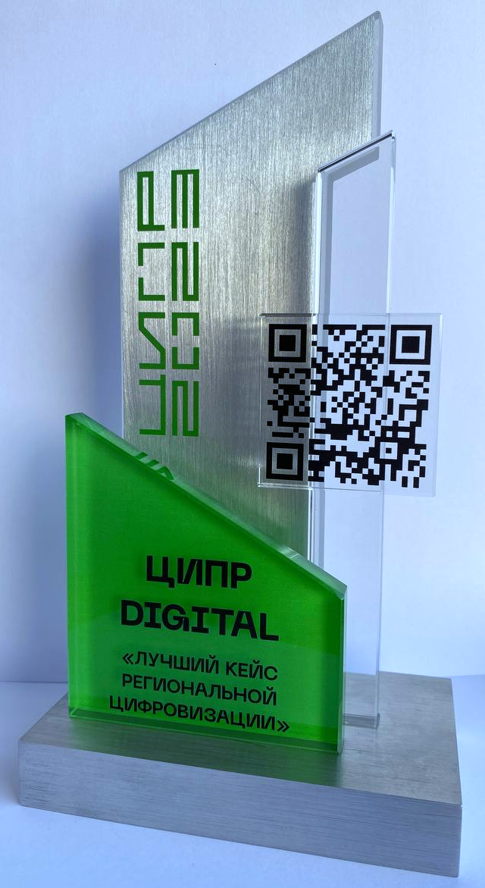
КИПРР – ЛУЧШИЙ КЕЙС РЕГИОНАЛЬНОЙ ЦИФРОВИЗАЦИИ
ПРОЕКТ «КОМПЛЕКСНЫЙ ИНФРАСТРУКТУРНЫЙ ПЛАН РЕГИОНАЛЬНОГО РАЗВИТИЯ САХАЛИНСКОЙ ОБЛАСТИ» ПОБЕДИЛ В НОМИНАЦИИ «ЛУЧШИЙ КЕЙС РЕГИОНАЛЬНОЙ ЦИФРОВИЗАЦИИ»
ТРЕТЬЕЙ ЕЖЕГОДНОЙ ДЕЛОВОЙ ПРЕМИИ CIPR DIGITAL-2023
«CIPR DIGITAL» – независимая деловая премия в области цифровых технологий, нацеленная на популяризацию российских проектов и разработок в области цифровой трансформации экономики, проходит при поддержке Минцифры России и АНО «Цифровая экономика» в рамках конференции «Цифровая индустрия промышленной России»

Slide 3
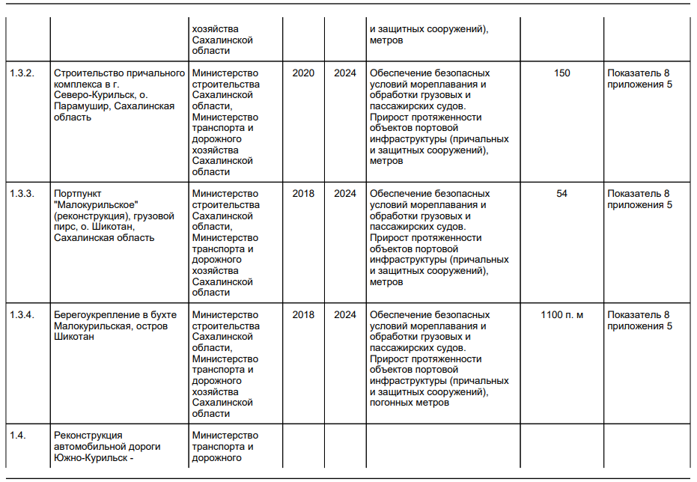
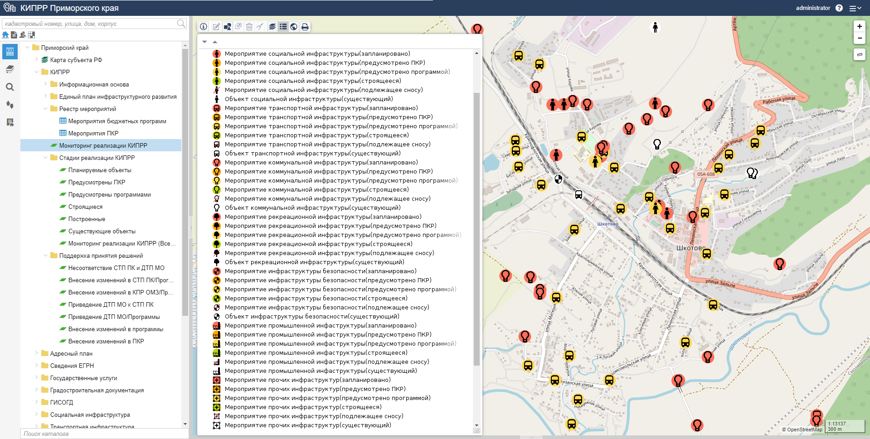
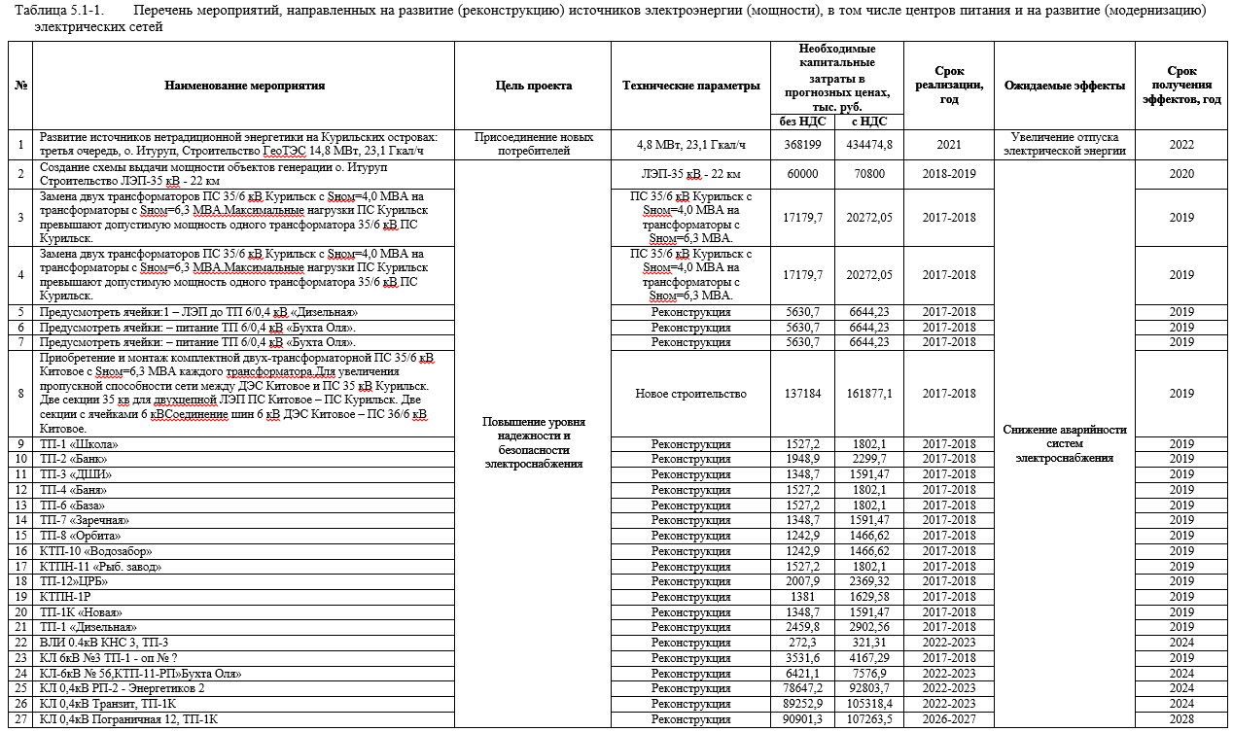
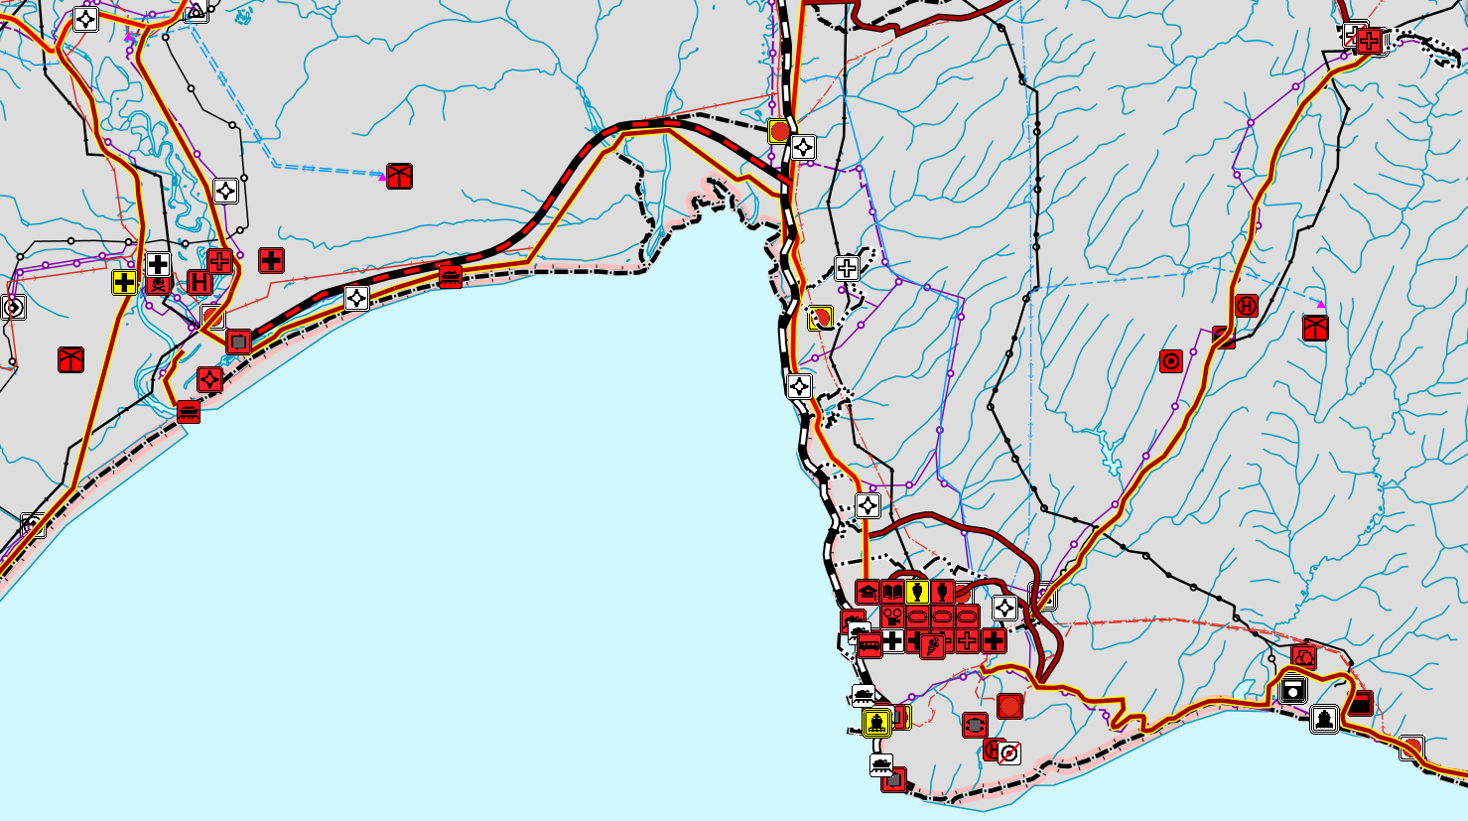
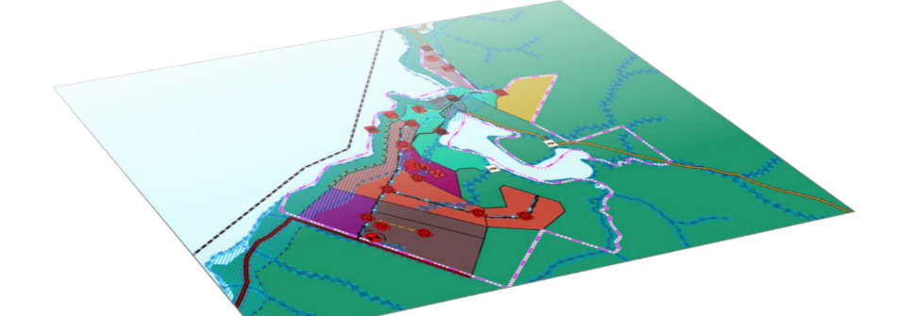
ФОРМИРОВАНИЕ КОМПЛЕКСНОГО ИНФРАСТРУКТУРНОГО ПЛАНА РЕГИОНАЛЬНОГО РАЗВИТИЯ (КИПРР) ОБЕСПЕЧИТ
ПЕРЕХОД ОТ ТРЕХУРОВНЕВОГО ТЕРРИТОРИАЛЬНОГО ПЛАНИРОВАНИЯ, НЕ СВЯЗАННОГО С БЮДЖЕТНЫМИ ПРОГРАММАМИ, К ЦИФРОВОЙ МОДЕЛИ ТЕРРИТОРИИ, ОБЕСПЕЧИВАЮЩЕЙ СВЯЗНОСТЬ ВЕРСИЙ ОКС НА ЭТАПАХ ИХ ЖИЗНЕННЫХ ЦИКЛОВ
ТЕРРИТОРИАЛЬНОЕ И БЮДЖЕТНОЕ ПЛАНИРОВАНИЕ
КОМПЛЕКСНЫЙ ИНФРАСТРУКТУРНЫЙ ПЛАН
РЕГИОНАЛЬНОГО РАЗВИТИЯ НА ПЛАТФОРМЕ ГИСОГД
ГОСУДАРСТВЕННЫЕ, МУНИЦИПАЛЬНЫЕ,
ИНВЕСТИЦИОННЫЕ ПРОГРАММЫ – инструмент финансового планирования
НЕ СВЯЗАНЫ С РЕШЕНИЯМИ ДОКУМЕНТОВ ТЕРРИТОРИАЛЬНОГО ПЛАНИРОВАНИЯ
НЕ
ПОНЯТНО!
х
х
ГДЕ БУДЕТ
ШКОЛА
И НОВАЯ ДОРОГА?
х
х
х
х
х
1. ЕДИНАЯ МОДЕЛЬ ДАННЫХ
ГЕНЕРАЛЬНЫЙ ПЛАН ГО/МО
Сформирована цифровая модель территории, обеспечивающая идентификацию и мониторинг реализации объектов капитального строительства на всех этапах их жизненных циклов
СХЕМА ТЕРРИТОРИАЛЬНОГО
ПЛАНИРОВАНИЯ РЕГИОНА
2. АНАЛИТИЧЕСКИЕ ФУНКЦИИ
Расширены информационно-аналитические функции ГИСОГД субъекта РФ, обеспечивающие формирование и мониторинг реализации КИПРР (ч. 7.1 ст. 56 Градостроительного кодекса РФ)

Slide 4
УСЛОВИЯ СОЗДАНИЯ КИПРР
ОСНОВА ДЛЯ СОЗДАНИЯ АВТОМАТИЗИРОВАННЫХ ИНФОРМАЦИОННО-АНАЛИТИЧЕСКИХ ФУНКЦИЙ
1.
Наличие ГИСОГД субъекта РФ
Наличие цифровых документов территориального планирования
ОСНОВА ДЛЯ СОЗДАНИЯ ЕДИНОЙ МОДЕЛИ ДАННЫХ
2.
ОБЕСПЕЧЕНИЕ ФОРМИРОВАНИЯ И МОНИТОРИНГА РЕАЛИЗАЦИИ КИПРР
3.
Региональная нормативная правовая база

Slide 5
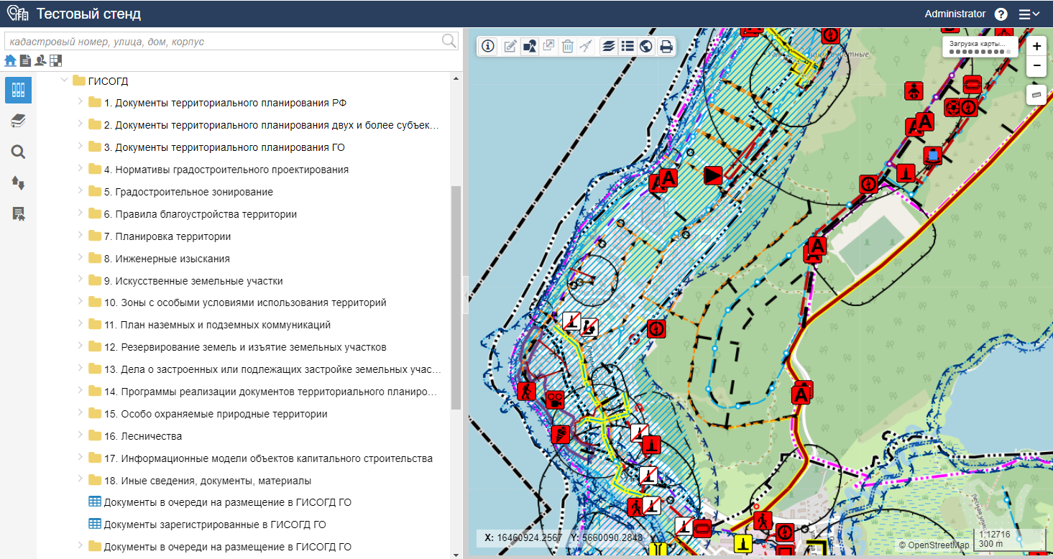
ГИСОГД С ФУНКЦИЯМИ АВТОМАТИЗИРОВАННОЙ ИНФОРМАЦИОННО-АНАЛИТИЧЕСКОЙ ПОДДЕРЖКИ ОСУЩЕСТВЛЕНИЯ ПОЛНОМОЧИЙ В ОБЛАСТИ ГРАДОСТРОИТЕЛЬНОЙ ДЕЯТЕЛЬНОСТИ
ГИСОГД Сахалинской области
ПОРЯДОК ВЕДЕНИЯ ГИСОГД УСТАНОВЛЕН НА УРОВНЕ РФ =
СВОЕВРЕМЕННОЕ ОБЕСПЕЧЕНИЕ КИПРР ДАННЫМИ

Slide 6
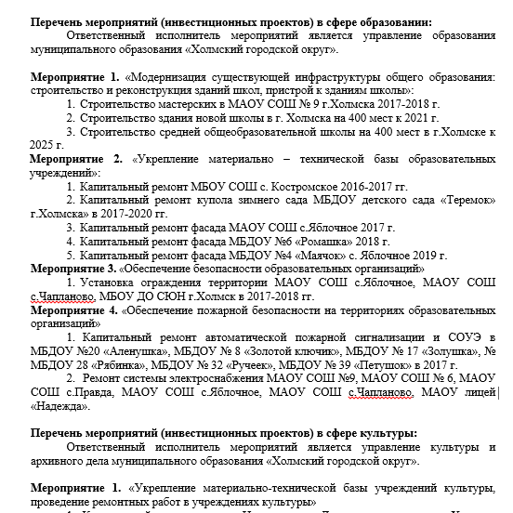
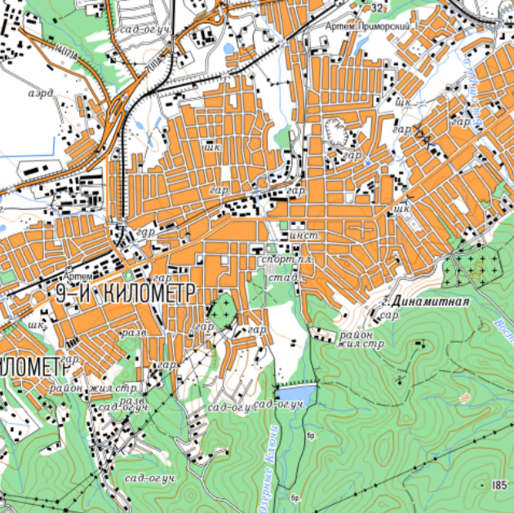
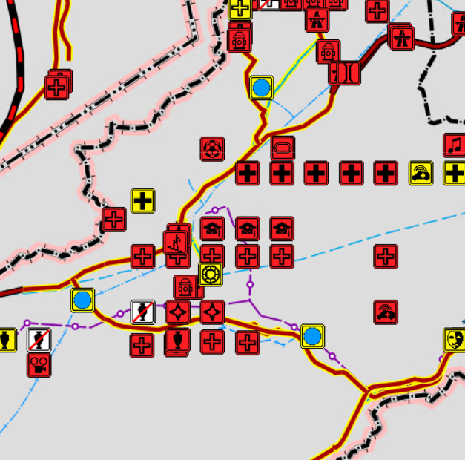
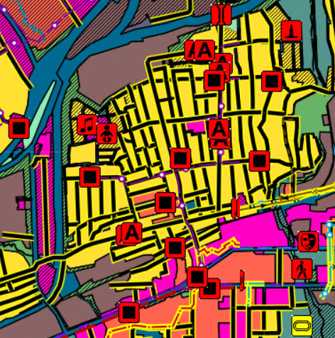
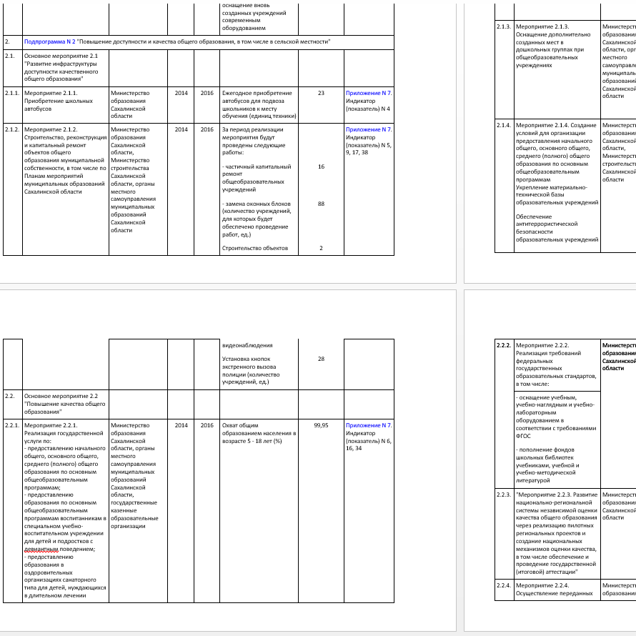
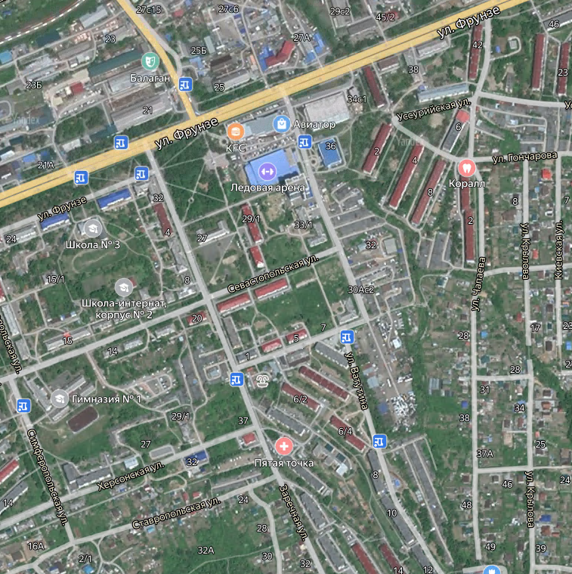
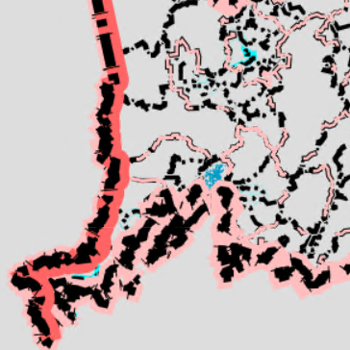
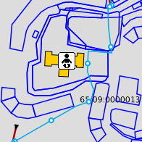
НАЛИЧИЕ ЦИФРОВЫХ ДОКУМЕНТОВ ТЕРРИТОРИАЛЬНОГО ПЛАНИРОВАНИЯ В ЕДИНОЙ МОДЕЛИ ДАННЫХ КИПРР
ЦИФРОВАЯ ИНФОРМАЦИОННАЯ ОСНОВА
Картографическая подложка
На основе регионального фонда пространственных данных
Природные объекты
Административно-территориальное деление
Существующие инфраструктурные объекты на основе материалов по обоснованию утвержденных документов территориального планирования и сведений ЕГРН
ЦИФРОВОЙ ЕДИНЫЙ ПЛАН ИНФРАСТРУКТУРНОГО РАЗВИТИЯ
Объекты федерального значения, объекты регионального значения, объекты местного значения, запланированные к размещению, реконструкции, ликвидации на основе утвержденных документов территориального планирования и(или) карт планируемого размещения соответствующих объектов
ЦИФРОВОЙ РЕЕСТР МЕРОПРИЯТИЙ
Мероприятия принятых государственных, муниципальных, инвестиционных программ, отраслевых программ комплексного развития в увязке с объектами территориального планирования
АВТОМАТИЗИРОВАННЫЕ АНАЛИТИЧЕСКИЕ РЕЕСТРЫ,
определяющие стадию и обеспечивающие мониторинг реализации КИПРР в увязке с объектами и документами – основаниями, в т.ч. результатами услуг на всех стадиях жизненного цикла объектов капитального строительства

Slide 7
ПРОБЛЕМАТИКА ИНФРАСТРУКТУРНОГО РАЗВИТИЯ
КАК БЫЛО В САХАЛИНСКОЙ ОБЛАСТИ:
Государственные
и муниципальные бюджетные программы
19 муниципальных программ комплексного развития транспортной, социальной и коммунальной инфраструктур
30 отраслевых государственных программ
Территориальное планирование
5 федеральных схем
1 региональная схема
18 генеральных планов
мероприятия территориального и бюджетного планирования НЕ СИНХРОНИЗИРОВАНЫ во времени и пространстве
в документах территориального и бюджетного планирования МНОЖЕСТВО РАЗНОГЛАСИЙ
внесение изменений в документы и программы, мониторинг реализации и перенастройка ПРОЦЕСС ТРУДОЁМКИЙ
НЕ ВСЕГДА РАЦИОНАЛЬНАЯ ПОСЛЕДОВАТЕЛЬНОСТЬ мероприятий
НЕ ЭФФЕКТИВНЫЕ БЮДЖЕТНЫЕ РАСХОДЫ

Slide 8
ПРОБЛЕМАТИКА ИНФРАСТРУКТУРНОГО РАЗВИТИЯ
КАК БЫЛО ВО ВЛАДИВОСТОКСКОЙ АГЛОМЕРАЦИИ ПРИМОРСКОГО КРАЯ:
Территориальное планирование
5 федеральных СТП
1 СТП Приморского края
2 ГП ГО
2 СТП МР
10 ГП поселений
Государственные и муниципальные бюджетные программы
25 отраслевых федеральных программ
21 государственная программа Приморского края
32 муниципальные программы
13 ПКР транспортной, социальной и коммунальной инфраструктур
и др.
ПРОБЛЕМЫ:
мероприятия территориального и бюджетного планирования не синхронизированы во времени и пространстве
в документах территориального и бюджетного планирования множество разногласий
внесение изменений в документы и программы, мониторинг реализации и перенастройка процесс трудоёмкий
не всегда рациональная последовательность мероприятий и эффективные бюджетные расходы
НЕОБХОДИМО СОЗДАНИЕ
ЦИФРОВОГО ИНСТРУМЕНТА УПРАВЛЕНИЯ ИНФРАСТРУКТУРНЫМ РАЗВИТИЕМ
НА ОСНОВЕ ЦИФРОВОЙ МОДЕЛИ ДАННЫХ ТЕРРИТОРИИ
Notes:
Проблема сегодня:
Невозможность синхронизации планов по развитию отдельно взятых инфраструктур и несвязность решений инфраструктурного развития с программными мероприятиями по их реализации
Решение:
Комплексное и синхронизированное в пространстве и времени ПЛАНИРОВАНИЕ развития всех инфраструктур
Сбалансированная и взаимосогласованная РЕАЛИЗАЦИЯ мероприятий, предусмотренных ДТП СРФ и ГО
ПОВЫШЕНИЕ качества среды жизнедеятельности и эффективности бюджетных расходов
ДОСТИЖЕНИЕ целевых показателей, определенных национальными, региональными и другими проектами, в части развития инфраструктур

Slide 9
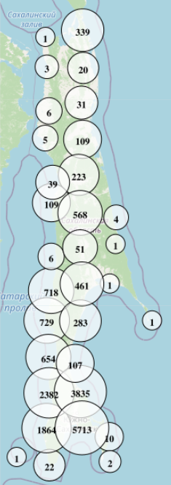
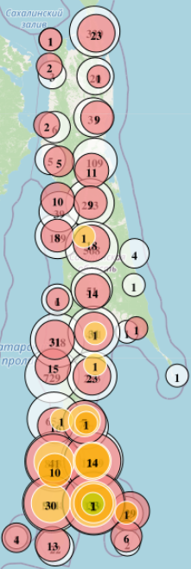
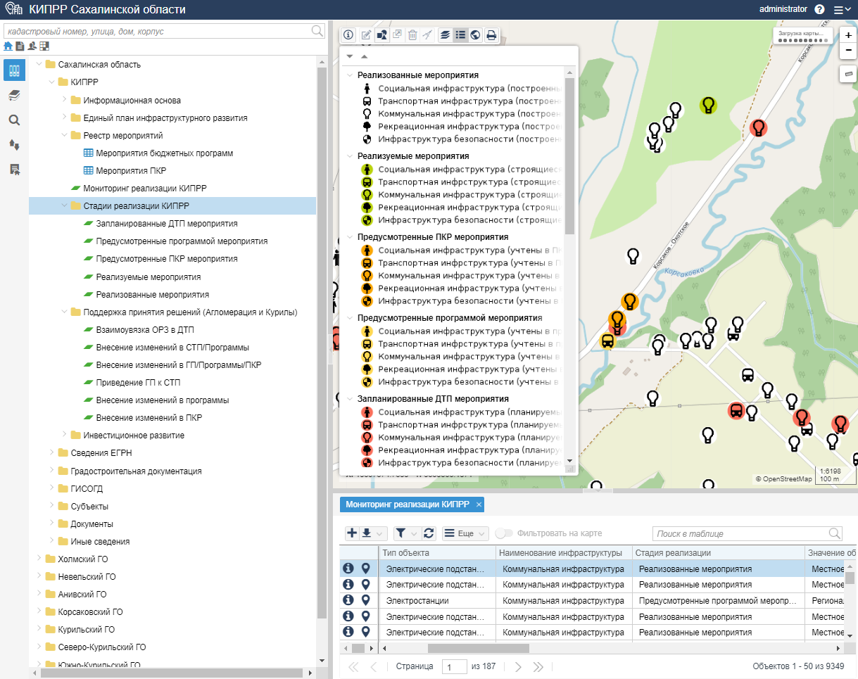
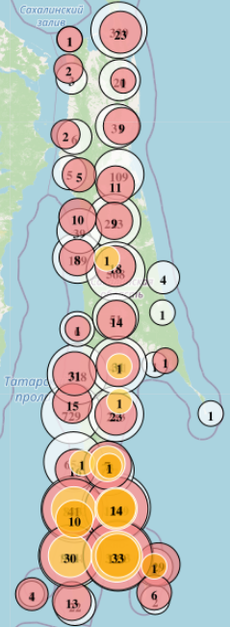
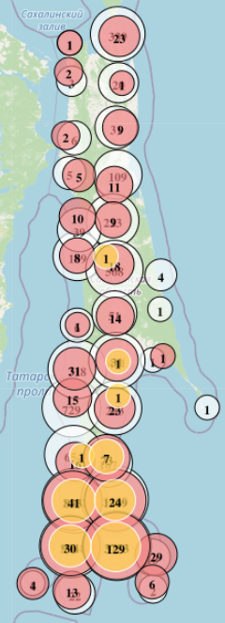
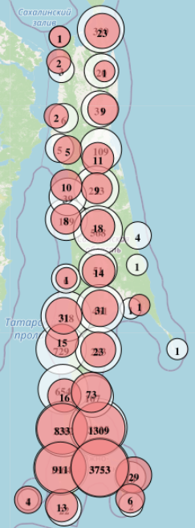
ПОЛЬЗА КИПРР В ГИСОГД – ОБЕСПЕЧЕНИЕ ДОСТУПА К ДАННЫМ ОБ ОБЕСПЕЧЕННОСТИ ТЕРРИТОРИИ ИНФРАСТРУКТУРНЫМИ ОБЪЕКТАМИ В ПОНЯТНОЙ ФОРМЕ И НЕОБХОДИМОМ ОБЪЕМЕ ДЛЯ ПРИНЯТИЯ КОНКРЕТНОГО РЕШЕНИЯ
ИДЕНТИФИКАЦИЯ И МОНИТОРИНГ ЖИЗНЕННОГО ЦИКЛА ОКС
КАК СТАЛО В САХАЛИНСКОЙ ОБЛАСТИ:

Slide 10
СОВЕРШЕНСТВОВАНИЕ РЕГИОНАЛЬНОЙ НОРМАТИВНОЙ ПРАВОВОЙ БАЗЫ
ПРЕДЛОЖЕНИЯ О ВНЕСЕНИИ ИЗМЕНЕНИЙ
в закон субъекта РФ «О градостроительной деятельности» | обязательность исключения карт планируемого размещения ОМЗ из состава ГП
в постановление Правительства региона «О порядке разработки и реализации государственных и муниципальных программ» | обязательность разработки программы с учетом КИПРР
в НПА субъекта РФ «Об утверждении Положения о ГИСОГД» | расширение функций автоматизированной информационно-аналитической поддержки осуществления полномочий в области градостроительной деятельности ГИСОГД, обеспечивающих формирование и мониторинг реализации КИПРР
в НПА субъекта РФ «Об утверждении Положения об уполномоченном органе» | закрепление обязанности оператора КИПРР
ПРЕДЛОЖЕНИЯ ОБ УТВЕРЖДЕНИИ
постановление регионального Правительства о порядке утверждения карт планируемого размещения ОМЗ |  | обязательность подготовки и согласования карты как цифровой модели данных об ОМЗ, как части КИПРР
НПА ОИВ «Об утверждении методических рекомендаций формирования и мониторинга КИПРР» |  | порядок формирования и мониторинга реализации КИПРР, состав и источники данных, методы и технологии поддержки принятия решений, требования к отчетам о реализации КИПРР
НПА ОИВ «Об утверждении методических рекомендаций по правилам цифрового описания» |  | требования к объектному и атрибутивному составу, условным знакам, структуре автоматизированных и аналитических реестров
Notes:
Федеральный закон от 31.07.2020 N 264-ФЗ "О внесении изменений в Градостроительный кодекс Российской Федерации и отдельные законодательные акты Российской Федерации"

Slide 11
МЕТОДИЧЕСКИЕ РЕКОМЕНДАЦИИ ПО СОЗДАНИЮ ИНФОРМАЦИОННОЙ МОДЕЛИ ТЕРРИТОРИИ И ОБЕСПЕЧЕНИЮ СВЯЗНОСТИ ПРОСТРАНСТВЕННЫХ ОБЪЕКТОВ
ЗАДАЧИ РЕГУЛИРОВАНИЯ:
определить правила формирования и использования комплексного инфраструктурного плана развития региона и входящих в его состав муниципальных образований как единой цифровой информационной модели территории, обеспечивающей связность пространственных объектов градостроительной деятельности, для управления инфраструктурным развитием на региональном и муниципальном уровнях
ДАННЫЕ КОМПЛЕКСНОГО ПЛАНА ИНФРАСТРУКТУРНОГО РАЗВИТИЯ
состав и структура автоматизированных реестров информационной основы, единого плана инфраструктурного развития, реестра мероприятий и аналитических реестров
перечень сведений, документов и материалов, размещаемых в государственной информационной системе обеспечения градостроительной деятельности и необходимых для формирования и мониторинга реализации комплексного плана инфраструктурного развития
МЕТОДЫ ФОРМИРОВАНИЯ И МОНИТОРИНГА РЕАЛИЗАЦИИ КОМПЛЕКСНОГО ПЛАНА ИНФРАСТРУКТУРНОГО РАЗВИТИЯ
порядок формирования и оперативного внесения изменений в данные комплексного плана инфраструктурного развития, мониторинга его реализации
ТЕХНОЛОГИИ КОМПЛЕКСНОГО ПЛАНА ИНФРАСТРУКТУРНОГО РАЗВИТИЯ
требования по расширению дополнительных функций автоматизированной информационно-аналитической поддержки осуществления полномочий в области градостроительной деятельности ГИСОГД
ПОЛЬЗОВАТЕЛИ КОМПЛЕКСНОГО ПЛАНА ИНФРАСТРУКТУРНОГО РАЗВИТИЯ
ОГВ и ОМСУ, уполномоченные на ведение автоматизированных реестров в зависимости от уровня доступа и использования данных, методов и технологий
НОРМАТИВНОЕ ПРАВОВОЕ ОБЕСПЕЧЕНИЕ КОМПЛЕКСНОГО ПЛАНА ИНФРАСТРУКТУРНОГО РАЗВИТИЯ
предложения по внесению изменений в региональные НПА, обеспечивающие формирование и мониторинг реализации комплексного плана инфраструктурного развития
МЕТОДИЧЕСКИЕ РЕКОМЕНДАЦИИ
ИНФОРМАЦИОННАЯ МОДЕЛЬ ТЕРРИТОРИИ, ОБЕСПЕЧИВАЮЩАЯ СВЯЗНОСТЬ ПРОСТРАНСТВЕННЫХ ОБЪЕКТОВ ГРАДОСТРОИТЕЛЬНОЙ ДЕЯТЕЛЬНОСТИ
ФОРМИРОВАНИЕ И МОНИТОРИНГ РЕАЛИЗАЦИИ КОМПЛЕКСНОГО ИНФРАСТРУКТУРНОГО ПЛАНА РАЗВИТИЯ РЕГИОНА И ВХОДЯЩИХ В ЕГО СОСТАВ МУНИЦИПАЛЬНЫХ ОБРАЗОВАНИЙ

Slide 12
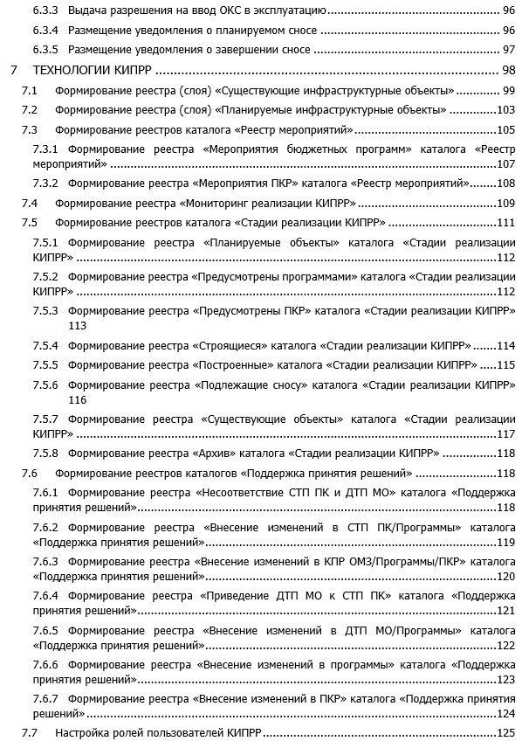
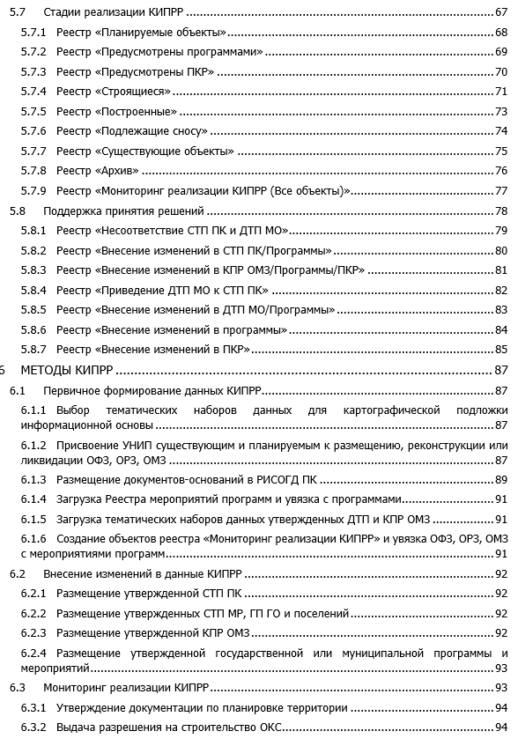
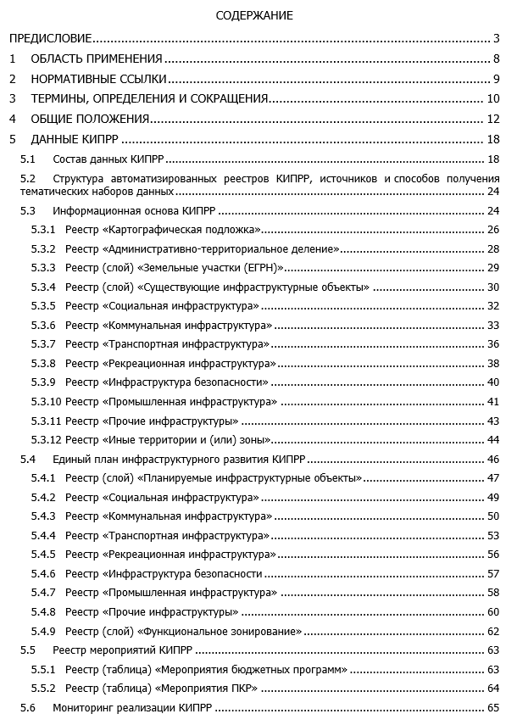
1.3.
РАЗРАБОТКА МЕТОДИКИ ФОРМИРОВАНИЯ И МОНИТОРИНГА РЕАЛИЗАЦИИ КИПРР

Slide 13
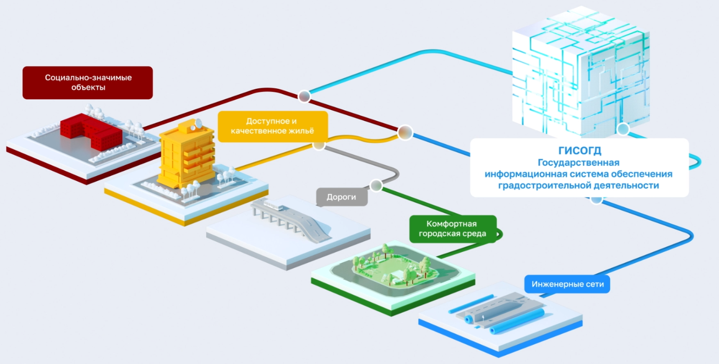
РАЗРАБОТКА МЕТОДИКИ ФОРМИРОВАНИЯ И МОНИТОРИНГА РЕАЛИЗАЦИИ КИПРР
ГОСУДАРСТВЕННАЯ ИНФОРМАЦИОННАЯ СИСТЕМА ОБЕСПЕЧЕНИЯ ГРАДОСТРОИТЕЛЬНОЙ ДЕЯТЕЛЬНОСТИ (ГИСОГД) СУБЪЕКТА РФ
ДАННЫЕ
цифровая модель обеспеченности
территории инфраструктурными объектами
формирование, оперативное внесение изменений
в данные КИПРР и мониторинг реализации КИПРР
МЕТОДЫ
реализация методов КИПРР с использованием функций автоматизированной информационно-аналитической поддержки осуществления полномочий
в области градостроительной деятельности РИСОГД ПК
ТЕХНОЛОГИИ

Slide 14
МЕТОДИЧЕСКИЕ РЕКОМЕНДАЦИИ «ПРАВИЛА ЦИФРОВОГО ОПИСАНИЯ ПРОСТРАНСТВЕННЫХ ДАННЫХ ГРАДОСТРОИТЕЛЬНОЙ ДЕЯТЕЛЬНОСТИ»
ЗАДАЧИ РЕГУЛИРОВАНИЯ
- установить правила цифрового описания пространственных данных градостроительной деятельности
ОБЛАСТЬ ПРИМЕНЕНИЯ
установление правил цифрового описания пространственных данных градостроительной деятельности (документация территориального планирования, градостроительного зонирования, документация по планировке территории, комплексный инфраструктурный план регионального развития)
обеспечение интероперабельности пространственных данных в информационных системах градостроительной деятельности
совершенствование оборота пространственных данных в градостроительной деятельности в рамках создания Национальной системы пространственных данных
ЖИЗНЕННЫЕ ЦИКЛЫ ПРОСТРАНСТВЕННЫХ ДАННЫХ ГРАДОСТРОИТЕЛЬНОЙ ДЕЯТЕЛЬНОСТИ
диаграммы жизненного цикла пространственных объектов градостроительной деятельности, включающие этапы создания пространственных объектов и их использование
ПРАВИЛА ЦИФРОВОГО ОПИСАНИЯ ПРОСТРАНСТВЕННЫХ ДАННЫХ ГРАДОСТРОИТЕЛЬНОЙ ДЕЯТЕЛЬНОСТИ
классификаторы и справочники пространственных данных градостроительной деятельности
классы пространственных объектов градостроительной деятельности, атрибуты, правила заполнения атрибутов объектов
условные знаки пространственных объектов градостроительной деятельности
типы локализации пространственных объектов градостроительной деятельности
Требования к типам локализации и топологической согласованности пространственных объектов, системам координат, форматам, контролю качества пространственных данных
типы локализации пространственных объектов градостроительной деятельности, требования к топологической согласованности
системы координат, используемые для создания пространственных данных градостроительной деятельности
форматы предоставления пространственных данных градостроительной деятельности
контроль качества пространственных данных градостроительной деятельности
МЕТОДИЧЕСКИЕ РЕКОМЕНДАЦИИ
ПРАВИЛА ЦИФРОВОГО ОПИСАНИЯ ПРОСТРАНСТВЕННЫХ ДАННЫХ ГРАДОСТРОИТЕЛЬНОЙ ДЕЯТЕЛЬНОСТИ

Slide 15
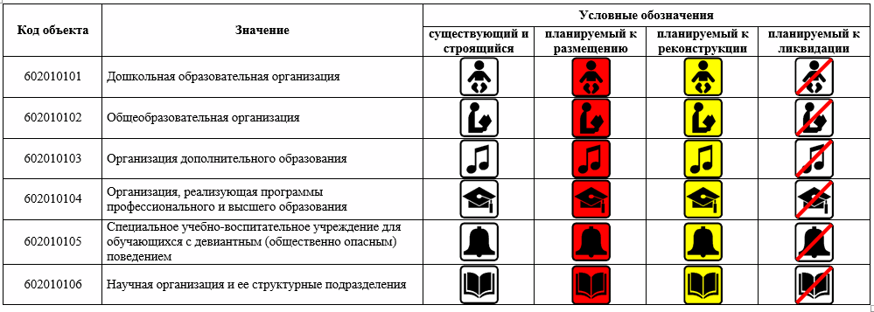
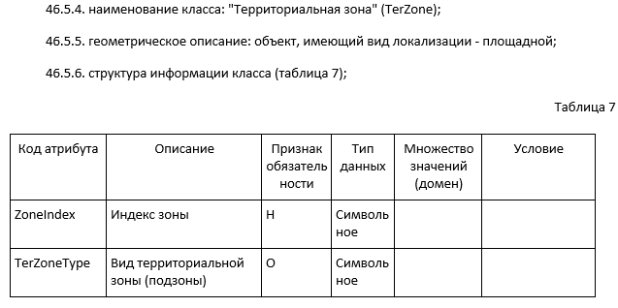
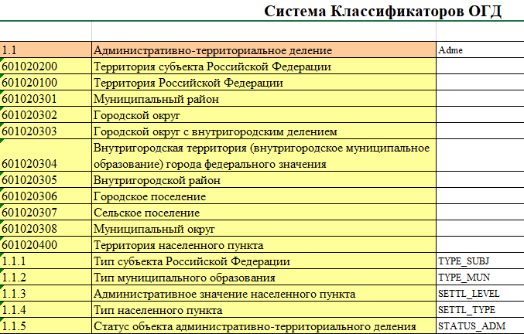
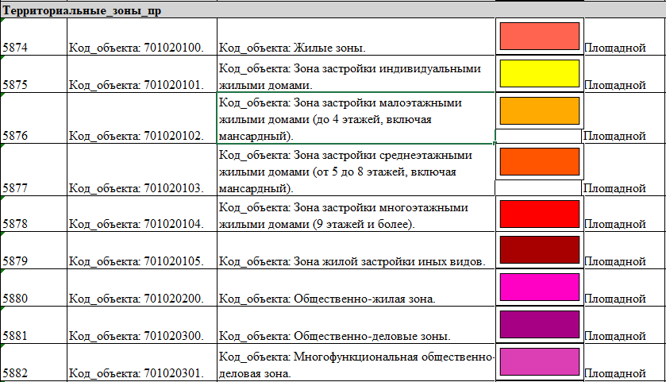
МЕТОДИЧЕСКИЕ РЕКОМЕНДАЦИИ «ПРАВИЛА ЦИФРОВОГО ОПИСАНИЯ ПРОСТРАНСТВЕННЫХ ДАННЫХ ГРАДОСТРОИТЕЛЬНОЙ ДЕЯТЕЛЬНОСТИ»
БЕЗ ПРАВИЛ ЦИФРОВОГО ОПИСАНИЯ
С ПРАВИЛАМИ ЦИФРОВОГО ОПИСАНИЯ
Отсутствие единых согласованных требований к пространственным данным градостроительной деятельности
ПРОСТРАНСТВЕННЫЕ ДАННЫЕ ГРАДОСТРОИТЕЛЬНОЙ ДЕЯТЕЛЬНОСТИ
Гармонизация классификации объектов с проектом ГОСТ Термины и определения
Единство цифрового описания пространственных данных на всех уровнях планирования
Федеральные требования
ОБЪЕКТЫ РЕГУЛИРОВАНИЯ
ОБЪЕКТЫ ПЛАНИРОВАНИЯ
ПРАВИЛА ЦИФРОВОГО ОПИСАНИЯ
классификаторы и справочники пространственных данных
классы пространственных объектов, атрибуты, правила заполнения атрибутов объектов
условные знаки пространственных объектов
типы локализации пространственных объектов
СТП РФ
СТП СРФ
СТП МР
ГП
ПЗЗ
ДППТ
КИПРР
Требования к ДТП (Минэконом РФ)
Требования к ПЗЗ, ДППТ (Минстрой РФ)
Региональные требования
Обеспечение интероперабельности пространственных данных градостроительной деятельности
Установление связи между версиями объекта планирования в документах уровня РФ, СРФ, МО
Технические требования к ИР ГИСОГД
Технические требования к отраслевым пространственным данным
НЕВОЗМОЖНО ОБЕСПЕЧИТЬ
КАЧЕСТВО, ЕДИНООБРАЗИЕ И ИНТЕРОПЕРАБЕЛЬНОСТЬ ПРОСТРАНСТВЕННЫХ ДАННЫХ
Форматно-логический контроль качества пространственных данных на всех уровнях планирования

Slide 16
ПРЕДЛОЖЕНИЯ В РЕЗОЛЮЦИЮ ИТ ФОРУМА 2023
РЕКОМЕНДУЕТСЯ МИНСТРОЮ РОССИИ:
1. Утвердить методические рекомендации:
«Правила цифрового описания пространственных данных градостроительной деятельности»
«Информационная модель территории, обеспечивающая связность пространственных объектов градостроительной деятельности. Формирование и мониторинг реализации комплексного инфраструктурного плана развития региона и входящих в его состав муниципальных образований»
2. Рекомендовать всем субъектам РФ обеспечить согласованность стратегического, территориального и бюджетного планирования посредством создания комплексного инфраструктурного плана регионального развития (КИПРР) за счет правовых механизмов на региональном уровне, включающих:
Создание комплексного информационного ресурса территориального планирования в виде цифровой модели данных об объектах федерального, регионального и местного значения;
Расширения информационно-аналитических функций ГИСОГД;
Утверждения комплекта правовых актов обеспечивающих мониторинг и оперативную перенастройку системы управления инфраструктурным развитием региона
3. Обеспечить онлайн доступ в ГИСОГД к данным ЕГРН посредством организации информационного взаимодействия с Росреестром

Slide 17
С БЛАГОДАРНОСТЬЮ
И УВЕРЕННОСТЬЮ В УСПЕХЕ!
Институт территориального планирования
«ГРАД»
644024, Омск, ул. Т.К. Щербанева, 35
+7 (3812) 408-056
grad@itpgrad.ru

